Slide 1
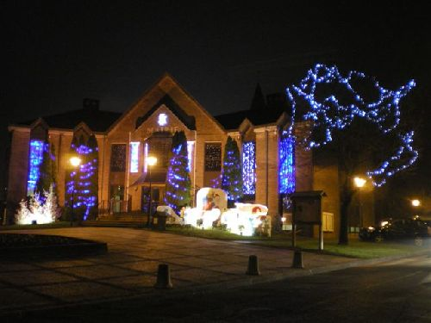
Beaurains sang pour sang
DIMANCHE 10 JANVIER 2010
DON DU SANG
REPORTAGE PHOTO : MARY
La mairie

Slide 2
No comment

Slide 3
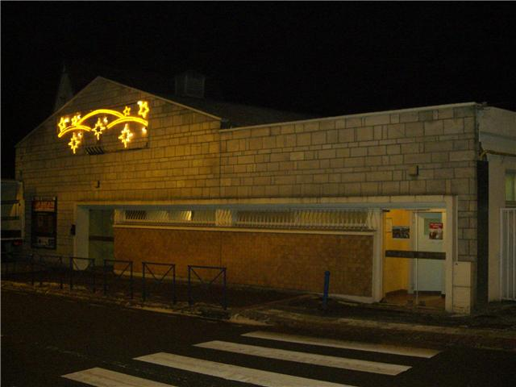
Il est 6 h00 Beaurains s’ éveille ( la salle des fêtes)

Slide 4
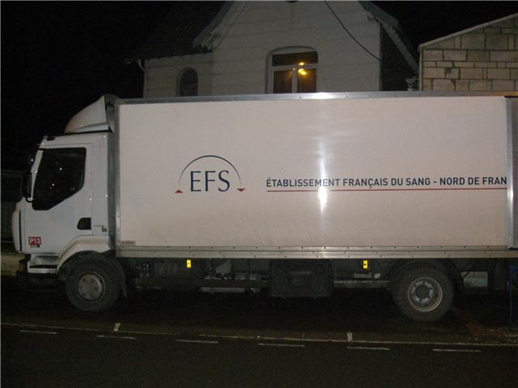
L’ arrivée du matériel de l’ EFS(établissement Français du sang)

Slide 5
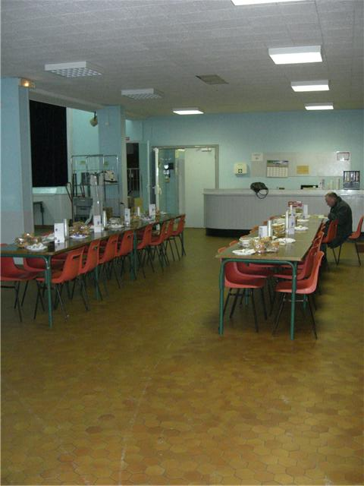
Les tables sont dressées pour la collation .

Slide 6
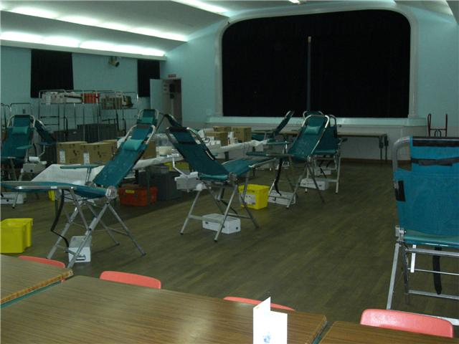
Prêt pour les prélèvements

Slide 7
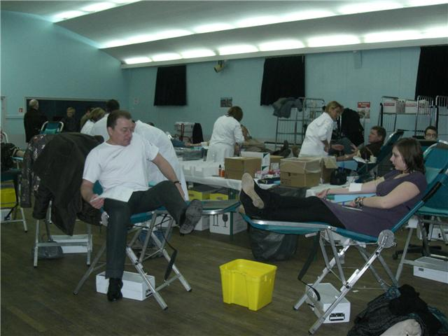
Merci à tous les donneurs.

Slide 8
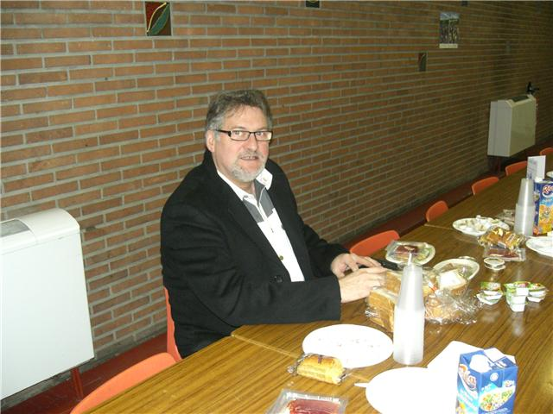
Après l’ effort, le réconfort, après le don ,la collation réparatrice

Slide 9
MERCI aux 200 membres de Beaurains Sang Pour Sang
qui ont effectués 324 dons à BEAURAINS en 2009
et aux donneurs qui ont effectués plus de 2.000.000de dons sur la France

